Slide 1
A Tan Kapuja Buddhista Gimnázium
mentorprogramja

Slide 2
Második esély program
Mentorrendszer
Vizsgarendszer
Iskolapszichológusi szolgálat
Szociális munkás szolgálat
Korszerű tanulási formák és eszközök alkalmazása

Slide 3
A mentorrendszer működésének alapelvei
Munkaidő, órarend
Heti 10 óra/osztály felzárkóztatásra, fejlesztésre
Munkaidő tervezése órarend alapján
A tanulók 100%-a bevonásával
Mentori foglalkozások területei
alapkompetenciafejlesztés
tananyaggal kapcsolatos fejlesztő foglalkozás
szociális és társas kompetenciák fejlesztése
60% kompetenciafejlesztés
40% tananyagbeli felzárkóztatás, fejlesztés, tehetséggondozás

Slide 4
A mentorrendszer működésének alapelvei
Mérések, értékelések
Tanulók bevonása – 100%
Évente 4 mérés:
Bementi mérés (szeptember 2.hete)
Célja
A fejlesztendő tanulók számának meghatározása.
A fejlesztendő területek megállapítása tanulónként.
Egyéni fejlesztési terv készítése minden tanulóra.
Évközi mérések (II. és III. negyedéves vizsgaheteken)
Célja
Egyéni fejlődés ütemének mérése, értékelése;
Prevenciós és intervenciós tevékenységek tervezése
Kimeneti mérés (IV. negyedéves vizsgahéten)
Célja:
A tanuló és a mentor által megfogalmazott célok elérésének értékelése.
Az éves munka eredményének konklúziói.

Slide 5
A mentorrendszer működésének alapelvei
Mérések területei
Szövegértés, szövegalkotás kompetencia
Matematika kompetencia
Társas- és szociális kompetencia
Digitális kompetencia
Kommunikációs kompetencia

Slide 6
A mentorrendszer működésének alapelvei
Mérések módszertana
Társas- és szociális kompetencia
Szövegértés, szövegalkotás, matematika kompetencia
Fejlesztés: hetente
Tanulók 100%-a
Mérés: negyedévente; 3x15 perces bontásban
Digitális kompetencia
Fejlesztés: tanórai keretek között
Mérés: A 9-10. évfolyamon az informatika vizsgába beépítve
Mérés: 11-12. évfolyamon etika, filozófia tárgy kereten belül
Kommunikációs kompetencia
Fejlesztés: folyamatos; szaktanárok, mentorok
Mérés: szóbeli vizsgaalkalmak

Slide 7
A mentorrendszer működésének alapelvei
Fejlesztő és mérőeszközök összeállítása
Szaktanári és mentori közös munka
Értékelések
Mentori feladat
Egyéni tanulói értékelések – egyéni fejlődési utak
%-os teljesítmények – nincs osztályzás
Dokumentáció
Egyéni fejlesztési tervek
Előrehaladási napló

Slide 8
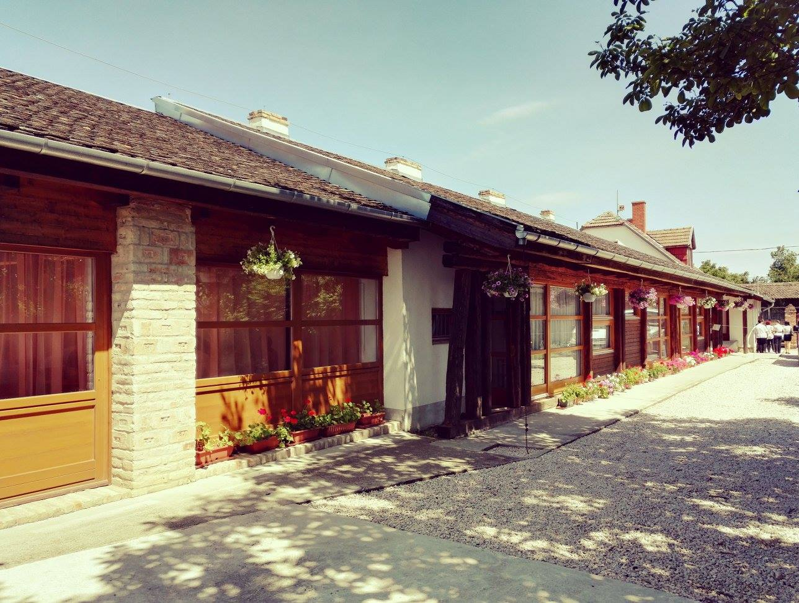
Elérhetőségeink weboldalunk: www.tkbg.hu email címünk: buddhistagimnazium@tkbg.hu

